Slide 1
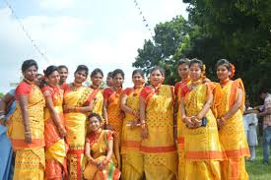
আজকের পাঠে সবাইকে স্বাগতম
Email: mamunict1978@ gmail.com

Slide 2
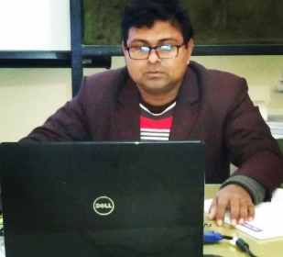
মোঃমামুনুর রশীদ
প্রধান শিক্ষক
বিরামপুর রেল কলোনী সরকারি প্রাথমিক বিদ্যালয়
বিরামপুর ,দিনাজপুর
Email: mamunict1978@ gmail.com

Slide 3
বাংলাদেশ ও বিশ্বপরিচয়
পঞ্চম শ্রেণি
অধ্যায়ঃ ১১
বাংলাদেশের ক্ষুদ্র নৃ- গোষ্ঠী
পাঠ্যাংশঃ ওরাঁও
Email: mamunict1978@ gmail.com

Slide 4
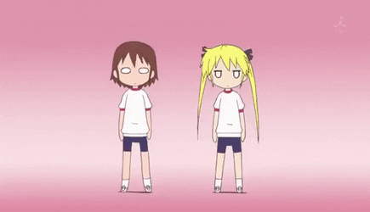
এসো একটা মজার ভিডিও দেখি
Email: mamunict1978@ gmail.com

Slide 5
শিখনফল
এই পাঠ শেষে শিক্ষার্থীরা যা অর্জন করবে
২.১.৮ওরাঁওদের সংস্কৃতি বর্ণণা করতে পারবে।
Email: mamunict1978@ gmail.com

Slide 6
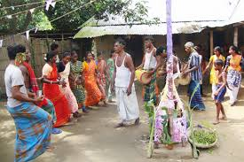
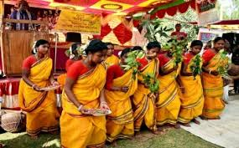
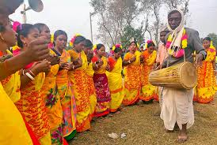
এসো কিছু ছবি দেখি
ছবিতে তোমরা কী দেখতে পাচ্ছ?
Email: mamunict1978@ gmail.com

Slide 7
ওরাঁও
আজকের পাঠ
বাংলাদেশের ক্ষুদ্র নৃ-গোষ্ঠী (ওরাঁও)
Email: mamunict1978@ gmail.com

Slide 8
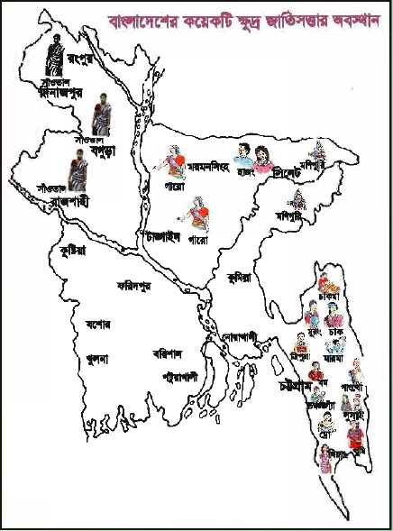
ওরাঁও
রাজশাহী
রংপুর
দিনাজপুর
ওরাঁও জনগোষ্ঠী বেশিরভাগ রাজশাহী, রংপুর ও দিনাজপুর অঞ্চলে বসবাস করেন।
ওরাঁওদের অবস্থান
Email: mamunict1978@ gmail.com

Slide 9
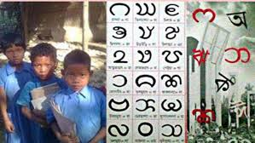
ওরাঁও
ওরাঁওদের ভাষা
ওরাঁওদের ভাষার নাম কুড়ুখ ও সাদ্রি।
Email: mamunict1978@ gmail.com

Slide 10
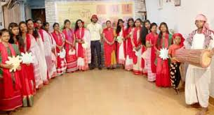
ওরাঁও
সমাজ ব্যবস্থা
ওরাঁওদের সমাজ ব্যবস্থা পিতৃতান্ত্রিক।
ওরাঁওদের গ্রাম প্রধানকে মাহাতো বলা হয়।
তাঁদের নিজস্ব আঞ্চলিক পরিষদ আছে যা পাহতো নামে পরিচিত।
এই পরিষদে কয়েকটি গ্রামের প্রতিনিধিরা থাকেন।
Email: mamunict1978@ gmail.com

Slide 11
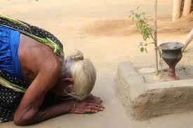
ওরাঁও
ওরাঁওদের ধর্ম
তাঁদের প্রধান দেবতার নাম ধার্মেস যাঁকে তাঁরা পৃথিবীর সৃষ্টিকর্তা বলে মনে করে।
ওরাঁও জনগোষ্ঠী বিভিন্ন দেবতার পূজা করে।
Email: mamunict1978@ gmail.com

Slide 12
ওরাঁও
ওরাঁওদের উৎসব
ওরাঁওদের প্রধান উৎসবের নাম কারাম।
Email: mamunict1978@ gmail.com

Slide 13
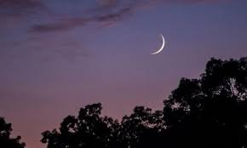
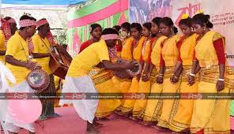
ওরাঁও
ভাদ্র মাসে উদিত চাঁদের শুল্ক পক্ষের একাদশী তিথিতে কারাম উৎসব পালন করা হয়।
Email: mamunict1978@ gmail.com

Slide 14
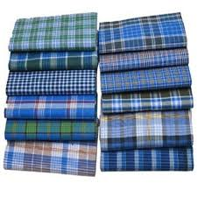
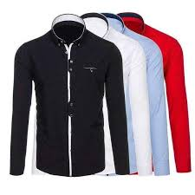
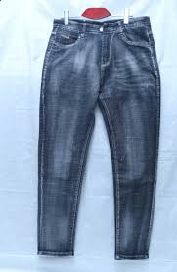
ওরাঁও
ওরাঁও পুরুষদের পোশাক
ধুতি
লুঙ্গি
প্যান্ট
শার্ট
পুরুষেরা ধুতি, লুঙ্গি, শার্ট ও প্যান্ট পরেন।
Email: mamunict1978@ gmail.com

Slide 15
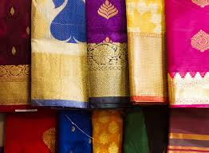
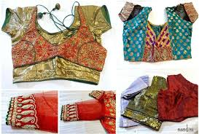
ওরাঁও
ওরাঁও মেয়েদের পোশাক
শাড়ি
ব্লাউজ
মেয়েরা মোটা শাড়ি ও ব্লাউজ পরেন।
Email: mamunict1978@ gmail.com

Slide 16
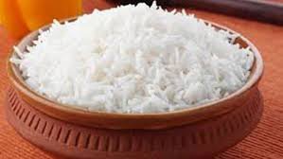
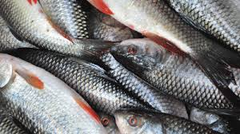
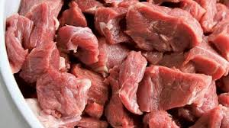
ওরাঁও
ওরাঁওদের খাবার
ভাত
মাছ
মাংস
Email: mamunict1978@ gmail.com

Slide 17
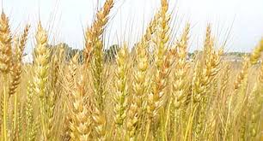
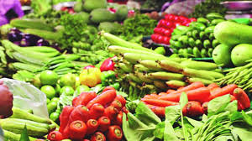
ওরাঁও
শাক সবজি
গম
ওরাঁওদের প্রধান খাবার ভাত। এছাড়া তাঁরা গম, ভূট্টা, মাছ,মাংস ও বিভিন্ন ধরনের শাকসবজি খেয়ে থাকেন।;

Slide 18
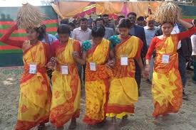
ওরাঁও
সবাই ভালো থেকো,
আবার দেখা হবে।

